Slide 1


ОГБПОУ «Боровичский автомобильно-дорожный колледж»
Презентация
информационно-творческого проекта интерактивная карта «Народные промыслы и ремёсла Новгородчины»

Slide 2
Участники проекта:
Королёва Анастасия и Удалова Кристина студентки группы 2131, специальности 54.02.01 «Дизайн (по отраслям)»
Продолжительность проекта: долгосрочный
Руководитель проекта: Канайкина Т.А.

Slide 3
Эпиграф:
«Работа хороша, если в ней польза и душа;
Не то золото, что дорого и блестит,
А то дорого, что руками мастера создано».

Slide 4
Актуальность
Интерес к народным ремёслам в современном мире всё возрастает. А происходит это потому, что когда-то здесь образовалась брешь, пустота. И теперь возникла большая необходимость её заполнить. Наше сегодняшнее желание знать, какими же были Новгородские промыслы и ремесла в древности и как развиваются сегодня. В этом кроется не только познавательный интерес, но еще и естественное стремление знать и помнить прошлое своего народа.

Slide 5
Цели
Целью нашего проекта является обращение к истокам нашей народной культуры для приобщения к развитию народного ремесла.
Воспитание гражданина России, патриота малой Родины, знающего и любящего свой край и желающего принять активное участие в его развитии.

Slide 6
Задачи
Своей задачей мы ставим рассказать студентам о Новгородских промыслах и ремёслах. В ходе проекта будут представлены примеры современного творчества.
Сформировать представление о различных сторонах жизни нашего края.

Slide 7
Гипотеза проекта
Русские народные промыслы и ремёсла, возникшие в древние времена, интересны и востребованы в современном обществе.

Slide 8
Проведения лекций по истории народных ремесел Новгородчины
Проведение мастер-классов для студентов колледжа
Разработка и проведение урока среди учащихся «История народных промыслов Новгородчины»
Проведение конкурса по созданию альбома народного ремесла Новгородчины среди студентов специальности «Дизайн»
План мероприятий по данному проекту

Slide 9
Создание творческой группы (на основе выполнения творческой исследовательской работы по предмету «История мировой культуры»)
Подбор информации по промыслам и ремёслам, которые развивались на территории древней Новгородской земли и развиваются сегодня
Систематизация собранных материалов по теме проекта
Определение информационных ресурсов, технических характеристик проекта
Деятельность в рамках проекта I подготовительный этап

Slide 10
Проведение презентации интерактивной карты «Народные промыслы и ремёсла Новгородчины»
Использование материалов проекта на уроке дисциплины «История и культура Новгородчины» по теме «Народные промыслы и ремёсла Новгородчины»
Проведение внутриколледжных мероприятий с использованием интерактивной карты «Народные промыслы и ремёсла Новгородчины» согласно плану реализации
Деятельность в рамках проекта II основной этап

Slide 11
Анкетирование студентов колледжа по пройденном материалу о народных промыслах и ремёслах Новгородчины
Использование интерактивной карты «Народные промыслы и ремёсла Новгородчины» для проведения мероприятий в учебных заведениях города
Определение перспектив дальнейшего развития проекта
Деятельность в рамках проекта III заключительный этап

Slide 12
Бюджет проекта
Название | Количество | Цена (руб.) | Всего (руб.)
1. Проектор | 1 | 30000 | 30000
2. Компьютер | 1 | 35000 | 35000
3. DVD диски | 1 | 360 | 360
4. Канц. товары |  |  | 300
Итого |  |  | 65660

Slide 13
В ходе разработки и освоения проекта были использованы следующие ресурсы:
Информация о Новгородских промыслах и ремёслах
Интеллектуальные возможности участников проекта
Презентация проекта
Техническое оборудование
Интерактивная карта «Народные промыслы и ремёсла Новгородчины»
Результат-продукт

Slide 14
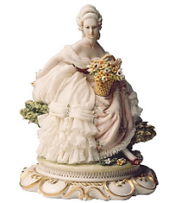
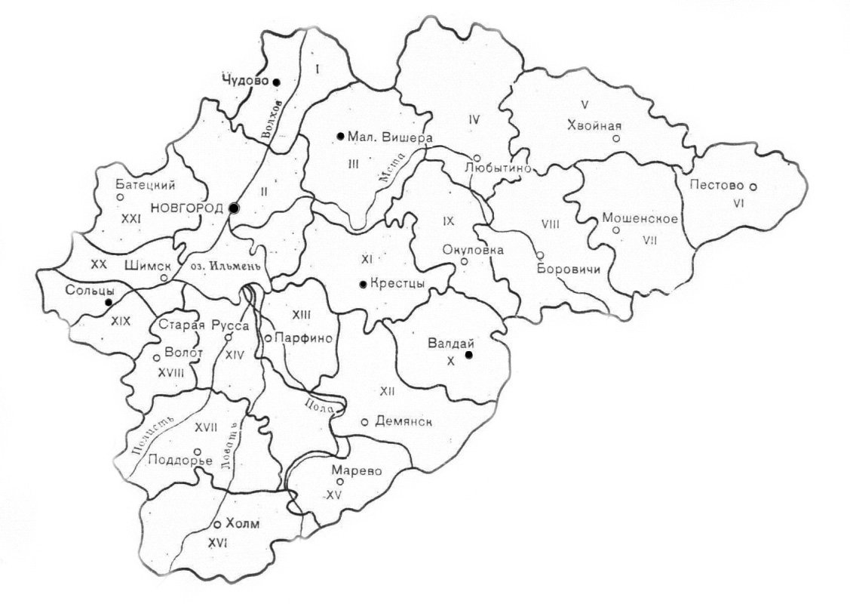
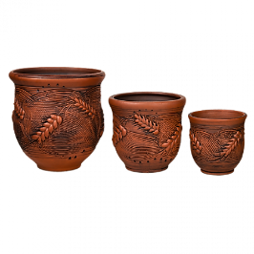
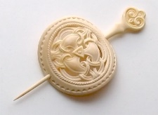
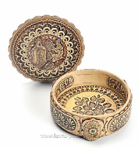
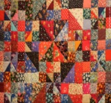
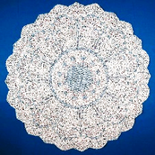
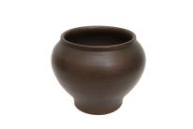
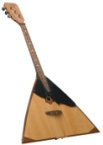
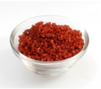
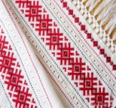
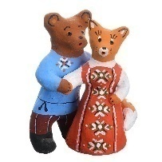
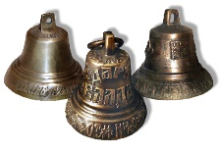
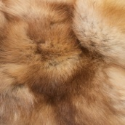
Интерактивная карта

Slide 15
Гончарное ремесло. Фарфор.
Гончарное производство — изготовление бытовых изделий из глины — одно из древнейших. Гончарные промыслы концентрировались в местах, богатых залежами глины, преимущественно в сёлах. Часто изготовлением гончарной посуды были заняты целые волости, как, например, в Тверской области.
Технология изготовления гончарной посуды на протяжении веков почти не менялась. Мастера применяли ручной или ножной гончарный круг, на котором формовали изделие, то есть вытягивали форму, далее изделие подсушивалось и обжигалось в специальных печах.
На территории Новгородского края существует фарфоровый завод - Чудовский или фарфоровый завод Кузнецова на Волхове. Фабрика И.Е.Кузнецова на Волхове была создана на рубеже веков.. Принадлежала она товариществу купца I гильдии Ивану Емельяновичу Кузнецову, члену знаменитой семьи Кузнецовых, которая владела в России 19 заводами по производству посуды. В целом кузнецовский фарфор не относился к разряду элитарных и был доступен горожанам со средним достатком. В оформлении кузнецовского фарфора не было никаких фривольностей. Духовно крепкие люди, купцы Кузнецовы, не шли на поводу у низменных вкусов, чего и в те времена хватало. К началу XX века Кузнецовы были фактически монополистами на рынке фарфора в России. Единственный завод, который был в состоянии оказывать им хоть какую-нибудь конкуренцию - императорский. В 1918 году фабрика была национализирована и получила название "Красный фарфорист", поселок был переименован в Краснофарфоровый с присвоением ему в 1938 г. официального статуса рабочего поселка.
Сегодня под брендом «Кузнецовъ» выпускаются самые разные изделия из фарфора и керамики: от недорогой до эксклюзивной. Столовые, чайные, кофейные сервизы, кружки, тарелки, салатники, декоративные и сувенирные изделия, промо-сувениры на заказ. Ассортимент постоянно обновляется, а вот качество фарфора остается неизменным – неизменно высоким.

Slide 16
Солецкая глиняная игрушка.
Небольшой городок Сольцы известен с XIV века. Он расположен близко к Новгороду и всегда был одним из новгородских посадов. В нём занимались выращиванием льна, а также гончарством, кустарным образом изготавливали кирпичи.
Как говорится «где глина — там и игрушка» и в Сольцах в былые времена делали игрушку в больших количествах и продавали на ярмарках по округе.
Игрушки лепили в больших количествах и обжигали в печах, где изготавливался кирпич. Местные старожилы ещё помнят, как выглядела Солецкая глиняная игрушка, выпускавшаяся в 1930-х в цехах разнопромысловой артели инвалидов. Как правило, игрушка должна вмещаться в ладонь, то есть быть не больше 9-12 сантиметров.
Помимо конкретных игрушек, которые были воссозданы по воспоминаниям, стали создаваться и другие. Так родился «мишка-варяжек», несущий на спине короб-солонку, как символ Новгородской земли и города Сольцы. Петушки – свистульки с пунцовыми гребнями, выпуклой «колесом» грудью, раскрытыми или сложенными крыльями.
На сегодняшний день образ солецкой глиняной игрушки можно назвать сформированным. Специалисты и искусствоведы признали её в качестве восстановленного промысла. Солецкая глиняная игрушка жива до сегодняшнего дня и живы традиции и обработка глиняных изделий.

Slide 17
Крестецкая строчка.
Крестецкая строчка — уникальный вид русской народной сквозной вышивки. Крупные формы всегда окружены россыпью мелких «паучков», ободков, составляющих единый декоративный узор.
Такой необычный орнамент, не встречающийся в других традиционных центрах русской народной вышивки, начал формироваться в Крестецком крае Новгородской губернии на рубеже двух столетий – конца XVIII – начала XIX века. До 1890 года народный промысел не выходил за пределы Рахинской волости. Позднее им занялись в Крестецкой, Зайцевской волостях. Строчкой украшались одежда, предметы убранства избы.
В результате творческих поисков мастериц в крестецкой строчке образовалось несколько основных видов прозрачных вышивок, каждая со своим определенным орнаментом: тарлата, рассыпной гипюр, мыльный пузырь, «старинный гипюр», сновочные мотивы, «вологодское стекло», мережки разных рисунков, среди которых выделяются широкие сновочные с красивыми узорами, по-местному – «подзорина».
В 1911 году к белоснежным узорам новгородских мастериц пришла большая известность – их изделия экспонировались на Первой Показательной выставке художественных промыслов России в Петербурге.
Гордость «Крестецкой строчки» – серебряная медаль, полученная на выставке в Берлине в 1914 году. Большим шагом вперед было создание в 1931 году экспериментальной мастерской, где традиционно работают лучшие специалисты промысла.
Уникальные образцы вышивки стали экспонатами ведущих музеев страны. Более 100 экспонатов, произведенных по старинной технологии, вошли в состав экспозиции Русского музея «Народный промысел “Крестецкая строчка”» в 2000 году. Постоянная экспозиция располагается в нескольких залах специализированного музея в Новгородском кремле.
Сегодня вышивальщицы фабрики «Крестецкая строчка» продолжают бережно сохранять и развивать традиции промысла, который уже давно является брендом Новгородской области.

Slide 18
Обработка металла.
История возникновения и развития технологий металлообработки в Роcсии не очень глубоко изучена. Доподлинно известно, что русские мастера уже в 10-м веке имели хорошо развитые навыки изготовления различных бытовых предметов, домашней и хозяйственной утвари и оружия.
Два века спустя оружейники добавили в свой арсенал несложные токарные и сверлильные станки. Они вращали заготовку или режущий инструмент, работая на основе ручного привода.
Следующие три столетия оружейная промышленность очень развивалась, следовательно, понадобилось значительное усовершенствование производственных мощностей. И уже в 15-м веке при производстве оружия, мастера использовали модернизированные мощные станки, приводящие в действие от водяной мельницы.
По всей стране в дальнейшем распространилось производство валдайских колокольчиков, ставших по-настоящему национальным явлением. Для изготовления была создана уникальная технология, отличная от литья церковных колоколов.
Современные исследователи выделяют три типа колоколов: западноевропейский, русский и восточноазиатский. Первые два типа непринципиально различаются между собой, представляя разновидности готической формы.
Перечисленные закономерности позволили перейти к изготовлению ансамблей колоколов с определенным звукорядом. С 1995 года началось возрождение бронзового литья и валдайских колокольчиков. Производитель - Валдайский завод, ставший правопреемником Новгородского опытно-экспериментального завода народных художественных промыслов. Художественное литье из сплавов латуни, бронзы и меди в виде самых различных форм и размеров сувенирных изделий в форме колокольчиков приобрело популярность на территории России и за ее пределами, получая многочисленные положительные отзывы о качестве продукции.
Сегодняшний день валдайских колокольчиков это завод металлоизделий «Олевс», продолжатель традиций древнего промысла. Валдайский колокольчик – сувенир, который навсегда сохранит память о Новгородской земле. Его с гордостью можно преподнести кому-то в качестве презента или купить для собственной радости.

Slide 19
Обработка дерева. Береста.
Художественная обработка дерева восходит к глубокой древности. В России, богатой лесами, дерево всегда было одним из любимых материалов. Понимание его пластических качеств, красоты текстуры развивалось в творческом опыте многих поколений народных мастеров. Разнообразием приемов и техник художественной обработки дерева отличаются многие области страны. Топор, нож, кисть были главными инструментами в руках крестьянина. Плотницким искусством издревле славился Русский Север, прежде всего Новгород. Для росписи изделий применяются масляные, темперные и анилиновые краски. Некоторые художественные промыслы сохраняют свою специфическую технологию росписи, характерную только для данной местности, например, хохломская роспись, городецкая и др. Роспись может производиться как горячим способом (хохломская), так и холодным (городецкая).
С давних пор во всех лесных районах Новгородской земли была распространена резьба по бересте.
Художественные изделия из бересты - оригинальный вид народного творчества. Береста привлекала внимание народных умельцев тем, что при обработке она сохраняла свои свойства. Береста - это верхний тонкий слой березовой коры нежного розовато-кремового цвета. Ее древнее название «бересто» известно с XV-XVI вв. Этот материал издавна применялся для изготовления посуды благодаря своим свойствам: прочности, гибкости, устойчивости к гниению. Береста не пропускает воду, в ведерках и туесах из бересты молоко не киснет и сохраняется холодным в жаркое время года. Из хрупкого на первый взгляд материала во многих северных районах изготавливались лодки-берестянки, летние жилища, головные уборы, коврики и многие другие изделия. С XI века бересту использовали для письма, спустя века до нас дошли знаменитые новгородские берестяные грамоты.
Надобность в изделиях из бересты высокохудожественного уровня сохраняется и сегодня. Береста считается главным сувениром Великого Новгорода, который стараются привезти все гости города.

Slide 20
Обработка кости.
Древние люди использовали бивни как топливо, изготавливали наконечники стрел, украшения, ритуальные предметы. Со временем резьба по кости выделилась в самостоятельный вид художественного творчества.
Резьба по кости в России достигла расцвета в XII – XVIII веках, когда сформировались основные художественные школы русской резьбы. Истоки русской резьбы по кости, вероятно, находятся в древнем Новгороде, где в ходе археологических исследований было найдено много костяных изделий. Со временем это искусство проникло на Север, где были благоприятные условия для его процветания не только из-за достаточного количества местного сырья, но и из-за того, что Север был главными воротами, через которые проходили купеческие караваны на Запад и Восток. Русские резчики заимствовали и отчасти переосмысляли европейские мотивы, которые черпали из гравюр петровской эпохи, книжной миниатюры. Главным материалом косторезного производства были кости крупных домашних животных, а также рога оленей и лосей, иногда использовали рога быков, туров и даже моржовую кость. Чтобы превратить кость домашнего животного в поделочный полуфабрикат, ее необходимо было обезжирить, а затем распрямить. После длительного процесса выравнивания кости в щелоке ее под сильными прессами расправляли в пластины. Одно из древнейших ремёсел это художественная обработка кости и рога. Сегодня это ремесло набирает обороты и пользуется спросом. В Великом Новгороде наряду с мастерами существует специализированная мастерская. Это показатель того что данное ремесло интересное и востребованное.

Slide 21
Гончарное ремесло.
Во все времена глину использовали при строительстве жилья, из глиняной посуды ели, керамические изделия украшали быт, глиной лечились, наши предки в глиняном горшке хоронили прах своих близких, дети всех народов играли глиняными игрушками. Изделия из керамики привлекают внимание посетителей во всех музеях мира, а история развития керамики до сих пор является одним из интереснейших разделов науки. Гончарное ремесло на Руси зародилось еще в доисторическую эпоху и при раскопках археологи до сих пор находят различные горшки, кувшины, сковороды, корчаги и другую утварь, слепленную вручную. Позже, с появлением гончарного круга, ремесло превратилось в промысел и глиняную посуду стали использовать повсеместно.
В это время появилось множество гончарных мастерских, имеющих свое «фирменное» клеймо. Изделия каждой мастерской отличались друг от друга по форме, размерам, технологии обжига. Гончарство в те времена было самым почетным и важным промыслом, который постоянно развивался и совершенствовался. Однако на смену глине со временем пришел металл и глиняную посуду заменила оловянная, серебряная, а позже пластмассовая. И могло так случиться, что древнее ремесло исчезло бы навсегда…
Но история, как известно, развивается по спирали, и в наш век нанотехнологий люди стали вновь испытывать интерес к гончарству, как к искусству. Изделия современных гончаров по-прежнему вызывают восторг и восхищение, а спрос на ручную керамику постоянно растет. Раскупают все: копилки, статуэтки, кувшины, тарелки. «Глиняных дел» мастера дают мастер-классы. И можно надеяться, что гончарное искусство, которое столь популярно в настоящее время, не забудется и не исчезнет с лица земли.

Slide 22
Гончарный промысел.
Гончарный промысел возник на берегах Мсты в незапамятные времена. Первое письменное упоминание промысле мы находим в Новгородских писцовых книгах Бежецкой пятины за 1564 г.: «по речке Сушанке на берегу глина, варят из нее горшки царя и великого князя крестьяне из Деревской пятины.»
По свидетельству И. Пушкарева в 1840-е гг. : « всех ремесленников в городе до 250 человек, из числа их одних горшечников до 80 человек». Гончары держали в секрете рецепты изготовления цветных глазурей. Для изготовления желтой глазури соду, использовали свинец кварц, селитру и известь негашеную, а для красно-коричневых полив (глазурей) брали сурик, кварц, белый песок, текло, селитру и буру эта глазурь не разлагалась даже от действия самых сильных кислот». На протяжении XVIII и первой половины XIX века предметом интереса и поисков ученых и промышленников в Боровичском крае был бурый уголь, который залегает попутно с глинами. Впервые серьёзное внимание на боровичские «огнепостоянные глины« обратил внимание русский металлург Александр Андреевич Иосса. B 1855 году он исследовал в Петербурге лаборатории департамента горных и соляных дел различные сорта боровичских огнеупорных глин и, дал им высокую оценку, рекомендован к применению: «Наша глина, добываемая в Боровицком уезде, хороша и надо только умеючи с ней обойтись чтобы ею заменить материал, привозимый нам из-за границы».

Slide 23
Солеварение.
В Новгородских летописях впервые Сольцы упоминаются в 1390 году, который и считается годом основания города: " В 1390 году ходили новгородцы с князем Семёном Ольгердовичем на псковичей и стояли в Сольцах...». Но чем же могли эту зависимость новгородцы поддерживать? Конечно, солью, которая была в те времена на вес золота, и которой на Псковской земле не было. А возить из Европы было делом дорогим и не прибыльным. Надо сказать, в средние века соль являлась дорогим продуктом, подавалась к столу только знатным гостям. Остальные расходились с пира "не солоно хлебавши". Именно отсюда и пошло такое выражение.
Издревле на Новгородских землях занимались добычей соли из минеральной воды, ключом бьющей из-под земли. Этими солевыми источниками богаты земли юго-западнее озера Ильмень. Самыми известными местами солеварения были Старая Русса и Сольск. Итак, на левом берегу реки Шелонь из минеральной ключевой воды ещё с древности стали варить соль. О целебных свойствах этой воды было известно давно, ею лечили многие заболевания.
Солеваренная печь представляла из себя большой каменный очаг. Сверху на камень ставили прямоугольную железную сковороду, противень - црен. Каждое утро на црен выливали 100 литров воды, к вечеру вода выкипала, на дне образовывался соляной осадок. Его снимали и выкладывали на просушку. Из 100 литров воды выпаривали около двух килограммов соли. На вид она рыжая, в ней присутствуют соли магния и калия. На вкус нежная и насыщенная, легкорастворимая на языке. Безусловно, когда старорусское солеварение стало "русским промыслом" (так в новгородских летописях именовали этот промысел), для солеварения стали массово вырубать дубовые и сосновые леса. Древесный уголь использовался только хорошего качества.

Slide 24
Лоскутное шитье.
Лоскутное шитье — хорошо забытое, старое ремесло. Оно пришло к нам из древности, имеет многовековую историю и богатые традиции. Изделия из лоскутков различных тканей всегда занимали почетное место в народном быту. Одеяла, покрывала, коврики не только использовались по своему прямому назначению, но и украшали интерьер деревенского дома. Порой из вороха разноцветных, никому не нужных обрезков тканей, специально ничего не выкраивая, можно было создать что-нибудь полезное и нужное, оригинальное и красивое. Широкую популярность лоскутные изделия завоевали в России в середине XIX века. Именно в это время появляется большое количество ярких, дешевых фабричных тканей. В сельский и городской быт входят ситцевые сарафаны, рубахи, фартуки, платки, занавески. Начинают появляться и вещи, сделанные из лоскутков. С появлением швейных машин работа с лоскутом стала другой, родились новые лоскутные схемы и способы их сборки. Современное лоскутное шитье – яркое художественное явление, вобравшее в себя богатые традиции лоскутного ремесла, дошедшие до нас. В силу своей демократичности оно популярно и сегодня у многих народов. Близок и любим этот вид декоративно-прикладного творчества и у новгородских рукодельниц. Тщательно изучая традиции лоскутного шитья и сохраняя их для потомков, мастерицы неустанно ищут новое в этом удивительном и нестареющем виде декоративно-прикладного творчества.
Суть творчества новгородских рукодельниц выражают строчки:
«Когда, устав от суеты,
От каждодневной маяты,
Сажусь я ткани разбирать,
С души своей печаль снимать,
Я воплощаю в жизнь мечту…».

Slide 25
Ткачество.
Всю историю ткачества на Руси можно рассказать по предметам крестьянского быта. Условия натурального хозяйства заставляли создавать домашнюю обстановку, утварь, орудия труда и одежду своими руками. Узоры орнамента создавались благодаря использованию различных приемов переплетения нитей в самой ткани. Для будничных одежд – мужских и женских рубах, портов, сарафанов или юбок – использовалась наиболее распространенная ткань – пестрядь. Узоры пестряди для одежды были в клетку, полоску, очень сдержанной расцветки. Праздничную одежду, в частности женские или мужские рубахи, шили из холста белого цвета, подолы могли украшаться красной полосой тканого узора. Тканые узорные полотенца, подзоры и женские рубахи изготавливались браной двухуточной техникой тканья. Техника браного двухуточного тканья очень трудоемка и требовала от ткачихи большого внимания – малейшая оплошность при отсчете нитей вызывала искажение всего рисунка. Слово «бранина» происходит от словосочетания «брать нить». Бранина ткалась как красным по белому, так и белым по белому.
В Новгородской губернии ткацкий промысел был распространен с давних времен. Об этом свидетельствуют Новгородские писцовые книги конца XV – начала XVI века. На ставах ручного изготовления ткались холсты, бранина, полотно, кисея, пестрядь, салфетки, пояса, половики. В 1895 году была открыта первая в Новгородской губернии школа – мастерская по ткачеству, была приглашена ткачиха, владевшая опытом работы на самопряхе и усовершенствованном ткацком ставе с «челноком-самолетом».
Открытая Старорусская уездная земская школа-мастерская по ткачеству ежегодно выпускала 5 – 8 мастериц. При этом каждая из них бесплатно получала став с «челноком-самолетом» как меру поддержания и поощрения кустарному ткачеству населения уезда. По завершении школы–мастерской ее выпускницы разъезжались по домам и на местах организовывали обучение своих односельчан ткачеству.

Slide 26
Музыкальные инструменты.
Игра на музыкальных инструментах занимала значительное место в жизни древних восточных славян: помогала в трудовых процессах, сопровождала семейные и календарные обряды, служила средством оповещения, широко использовалась в войске, звучала в семейном быту, на общинных праздниках. В самой ранней из сохранившихся русских летописей — «Повести временных лет» (XII в.), в исторических эпизодах, относящихся к 968, 1015, 1068 и 1074 гг., упоминаются трубы, гусли, сопели, бубны, говорится о скоморохах, о «плясании» и игре на музыкальных инструментах.
В древнем Новгороде, центре скоморошеского искусства XI – XVI веков, были известны многие музыкальные инструменты, о чем свидетельствуют археологические раскопки и литературные источники. Среди скоморохов, или глумцов, глумотворцев, смехотворцев, водились музыканты разных специальностей: «гудцы» играли на струнных инструментах (гуслях, гудках), а «свирцы» на всех духовых (кроме труб, исполнителей на которых называли «трубачеями»). Обнаруженные археологами древние музыкальные инструменты являются подлинными вещественными доказательствами бытования их на Руси. Первопоселенцы Новгорода, бояре, старейшины родов, были окружены первоклассными гудцами – музыкантами, которые играли на красивейших и самых сложных для своего времени музыкальных инструментах, в частности, на духовых свистковых – сопелях и струнных смычковых – гудках. Кобылки, или подставки, трехструнных гудков первой половины X века – это древнейшие в Европе материальные свидетельства игры на смычковых инструментах. Тип лирообразных гуслей нагляднейшим образом указывает на преемственность славянами культурного опыта древнейших цивилизаций.
Традиция изготовления отдельных музыкальных инструментов – гуслей, балалаек, гармоник, пастушьих сигнальных рожков, существовала в крестьянском быту Новгородской губернии вплоть до 30-х годов ХХ столетия. Крестьяне владели секретами «построения музыкальных орудий» и приемами игры на них.

Slide 27
Пушной промысел.
Пушной промысел — охота на млекопитающих, обладающих ценным мехом, с последующей обработкой (выделкой) и торговлей их выделанными шкурками (пушниной). Исторически пушной промысел был важным двигателем освоения территорий нынешнего севера России славянами. Жители Марева испокон веков занимались пушным промыслом. В России пушнина имела значение денег, валюты, равной по ценности серебру и золоту. Ею выдавали жалованье, платили налоги, рассчитывались при сделках, одаривали иноземных послов и отправляли в подарок иностранным государям. В XVII веке прибыль от экспорта «мягкой рухляди» составляла не менее четверти всех доходов, поступавших в государственную казну.
Российская пушнина долгое время доминировала на европейских и азиатских рынках. Свидетельством этого является тот факт, что слово «соболь» в Европе всегда произносилось по-русски. Спрос на русские меха в Европе был чрезвычайно высок, а положение монопольного продавца позволяло русским купцам диктовать высокие цены. Русская пушнина представляла собой предмет роскоши, которым отделывалась верхняя одежда европейских королей и аристократов. В этом качестве чаще всего применялись горностай, соболь и лиса. Современные меховые жилетки из чернобурки, например, такие, как носят сейчас: немного приталенные, удлиненные, с декоративными застежками были популярны в Европе еще в средние века. Они являлись полноценной зимней одеждой европейцев, защищающей от холода. В России такие жилетки служили только как дополнительная одежда для дома, которую могли позволить себе представители знатных княжеско-боярских родов.
Ни один боярин не мог показаться на улице без шубы. Она являлась обязательным элементом гардероба знатного человека в средневековой Руси. Шубы того времени не были похожи на современные, поскольку шились мехом вовнутрь. Лицевая сторона изготавливалась из роскошных тканей иностранного производства – бархата или парчи. Нередко такие изделия назывались душегреями, поскольку теплый мех прилегал непосредственно к телу, к душе.

Slide 28
В результате проведения работы по приобщению студентов к декоративно-прикладному искусству у них появится желание больше узнать о промыслах и ремёслах, которые развиваются на Новгородчине
Знакомство с произведениями народных мастеров, с историей промыслов и ремёсел сформирует у студентов уважение и любовь к Родине, истории своего народа.
Студенты получат возможность самореализации в новых сферах профессиональной подготовки, а также реализации своих творческих возможностей
Результат-эффект

Slide 29
Народные художественные промыслы; Искусство - Москва, 2010.
Некрасова М.А. Народное искусство России. Народное творчество как мир целостности. - М.: Искусство, 2011.
Попова О.С., Каплан Н.И. Русские художественные промыслы. - М.: Феникс, 2014.
Русские художественные промыслы; Мир энциклопедий Аванта +, Астрель - Москва, 2010.
mezenart.ru/prom-i-ren/2012
www.kommersant.ru/dos/3320454
Информационные ресурсы

Slide 30
Спасибо за внимание!

